Slide 1
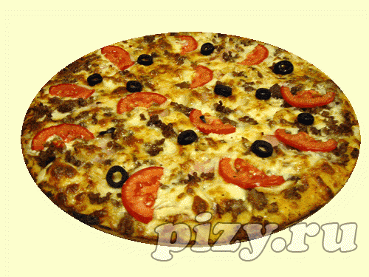
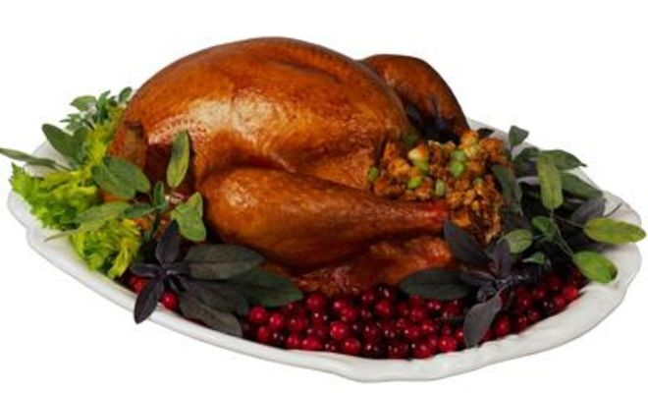
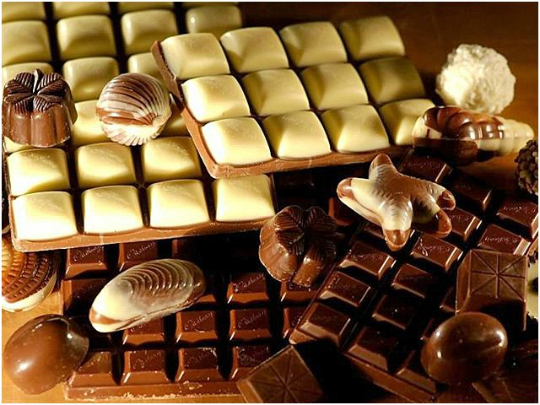
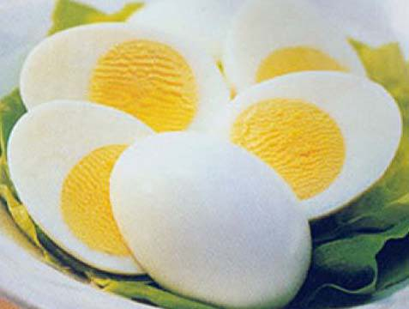
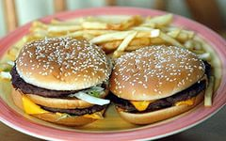
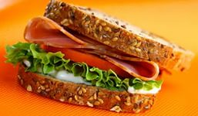
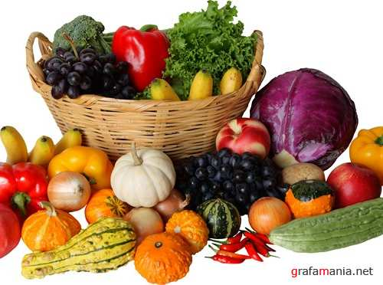
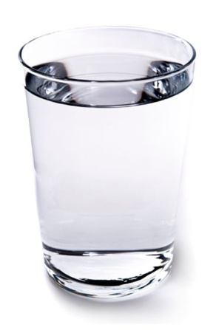
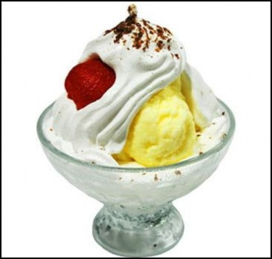
I like it! Введение лексики по теме «Еда» ( 3 класс)
Учитель английского языка МБОУ «Оборонинская сош»
Казакова Г.С.

Slide 2
Vegetables

Slide 3
Chicken

Slide 4
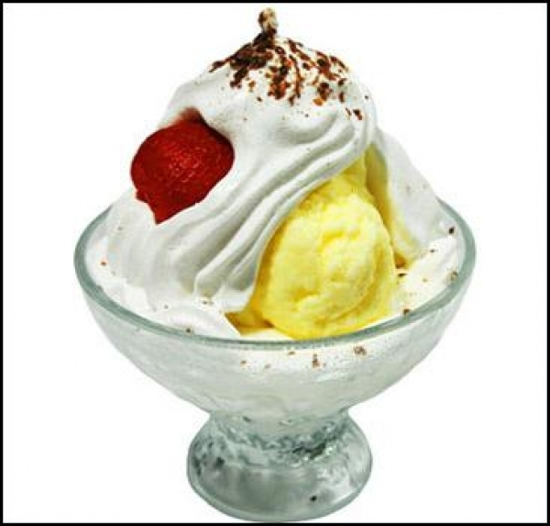
Ice cream

Slide 5
Chocolate

Slide 6
Sandwich

Slide 7
Water

Slide 8
Lemonade

Slide 9
Pizza

Slide 10
Eggs

Slide 11
Burgers

